Slide 1
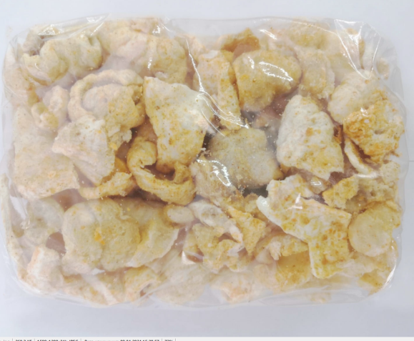
Представляем Вашему вниманию новую продукцию- Коллагеновые чипсы «Грильоны » 50 гр., в в /у. Хрустящая , воздушная, аппетитная, натуральная закуска к пиву!!!
Три вкуса: со вкусом бекона, острые, зелень+чеснок

Slide 2
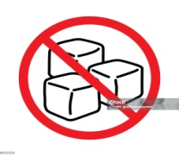
Состав:
без сахара
Без глютена
Для истинных любителей похрустеть воздушными натуральными чипсами
Коллагеновый белок свиной, растительное масло, соль повареная, натуральные специи, ароматизатор.
Срок реализации 12 месяцев.

